Slide 1

20 января 2021 г.
Классная работа
Путешествие по Интернет
Урок 22

Slide 2

Контрольные вопросы
Что такое компьютерная сеть?
Что такое Интернет?
Что такое веб-сайт?
Что такое веб-страница?
Что такое гиперссылка?
Что такое браузер?
Что такое сервер?

Slide 3
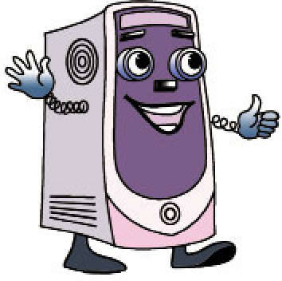
Молодцы!!

Slide 4





Браузер
Браузер – программа, с помощью которой просматривают веб-страницы в Интернете.

Slide 5

Поисковые системы
Поисковые системы – это специальные программы на компьютерах-серверах для поиска информации в компьютерной сети.

Slide 6





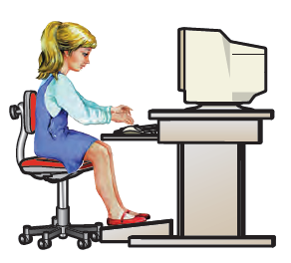

Работаем за компьютером

Slide 7
Задание
Откройте браузер Google Chrome.
В строке адреса введите адрес нашей школы
http://mak-school57.ucoz.org
и откройте страницу.
Запишите адрес сайта в тетрадь.

Slide 8
Задание 2
Просмотрите другие страницы сайта.
Найдите презентацию сегодняшнего урока и просмотрите её.
Скачайте презентацию на рабочий стол. Откройте презентацию с рабочего стола. Запустите режим просмотра (F5).

